Slide 1

Chương 3: Phân đoạn thị trường, Lựa chọn
thị trường mục tiêu và hành vi của khách hàng

Slide 2
MTCL CỦA CTY -> MTMARKETING->CL SP CŨ TT MỚI; SP MỚI TT MƠI-> MAR-MIX (4P)
1. Giới thiệu về coca cola
2. Chiến lược marketing Chiến lược sản phẩn, giá, phân phối, truyền thông
3. Những khó khăn coca cola gặp phải
4. Kết luận
Chủ đề:Phân tích chiến lược marketing mix coca cola

Slide 3
NỘI DUNG
Những hiểu biết chung về thị trường
Phân khúc thị trường
Lựa chọn thị trường mục tiêu
Định vị trong thị trường
Hành vi của khách hàng

Slide 4

3.1. Đo lường và dự báo nhu cầu thị trường
Một số khái niệm:
- Cầu thị trường là những nhu cầu, thị trường mà người tiêu dùng có khả năng chi trả và sẵn sàng chi trả để có được sp. Cầu được chi phối bởi các lực lượng kinh tế như thu nhập, chi phí,…
- Dự báo cầu thị trường là mức cầu tương ứng với một mức chi phí marketing dự kiến của ngành với một môi trường marketing nhất định

Slide 5
3.1. Đo lường và dự báo nhu cầu thị trường
Một số khái niệm:
- Cầu của DN là phần cầu của thị trường thuộc về DN.
- Mức dự báo cầu của DN (dự báo mức tiêu thụ dự kiến) là dự báo mức tiêu thụ của mình căn cứ vào kế hoạch marketing đã chọn và môi trường marketing được giả định.
Theo bạn, tính chính xác nhu cầu của DN mà DN dự báo phụ thuộc vào những yếu tố nào?

Slide 6
Quy mô thị trường lớn hay nhỏ?
Có khả năng tiếp cận
Thu nhập
Sự quan tâm
3 đặc điểm của người mua

Slide 7
- Đo lường nhu cầu thị trường hiện tại.
Tổng nhu cầu thị trường đối với một sản phẩm là tổng khối lượng (giá trị) sẽ được mua, bởi một loại khách hàng nhất định, tại một khu vực địa lý nhất định dưới một mức độ và phối hợp nhất định các nỗ lực marketing của ngành sản xuất sản phẩm đó.
Theo giá trị
Q = n x q x p
Trong đó:
Q: tổng nhu cầu thị trường
n: số lượng người mua trong thị trường
q: số lượng mà một khách hàng đã mua trong một năm
p: mức giá trung bình của một đơn vị sản phẩm

Slide 8
- Dự báo nhu cầu.
1
Dự đoán nền kinh tế vĩ mô
2
Dự đoán cho ngành
3
Dự đoán doanh số của doanh nghiệp

Slide 9

3.2 PHÂN ĐOẠN THỊ TRƯỜNG
- Đoạn thị trường là gì?
- Vì sao phải phân đoạn thị trường?
- Đặc điểm của một đoạn thị trường?

Slide 10
3 cách tiếp cận thị trường
Marketing đại trà: sản xuất đại trà, phân phối đại trà….
Marketing đa dạng hóa SP: sx SP khác nhau để cung ứng cho tất cả KH
Marketing mục tiêu: sx Sp khác nhau cho những nhóm khách hàng khác nhau

Slide 11

-Phân đoạn thị trường
- Đoạn TT là một nhóm khách hàng trong TT tổng thể có phản ứng như nhau đối với một tập hợp kích thích marketing.
- Phân đoạn TT là quá trình phân chia TT tổng thể thành các nhóm nhỏ hơn trên cơ sở những điểm khác biệt về nhu cầu, ước muốn và đặc điểm trong hành vi.

Slide 12
- Các tiêu thức và phương pháp phân đoạn thị trường.
4 tiêu thức
Địa lý
Nhân khẩu học
Tâm lý
Cách ứng xử (hành vi)

Slide 13
Mô tả phân đoạn thị trường
Tiêu thức phân đoạn | Yếu tố | Ví dụ
Địa lý | Vùng, quốc gia | Dịch vụ chiếu phim, .
Nhân khẩu học | Tuổi, giới tính… | Dầu gội đầu, áo quần…
Tâm lý | Vị trí xã hội, lối sống và nhân cách | Áo quần,…
Hành vi | Lý do mua hàng, Sự trung thành, lợi ích tìm kiếm.. | Sữa, mỹ phẩm…

Slide 14
Phân đoạn thị trường theo tư liệu sản xuất
Có thể sử dụng các tiêu thức như hàng tiêu dùng đã sử dụng
Tiêu thức địa lý được sử dụng nhiều nhất (vì sao?)
Phân đoạn dựa vào người tiêu dùng cuối cùng

Slide 15
- Những yêu cầu đối với phân đoạn thị trường hiệu quả
Tính đo lường: phải đảm bảo đo lường được quy mô, sức mua và đặc điểm của KH ở mỗi đoạn TT.
Có quy mô đủ lớn: đoạn TT phải hình thành được những nhóm khách hàng có quy mô đủ lớn hứa hẹn khả năng sinh lời
Có thể phân biệt được: đoạn TT được hình thành phải có đặc điểm riêng biệt đòi hỏi CL marketing – mix riêng.
Tính khả thi: DN có khả năng tiếp cận được với KH, phải có đủ nguồn lực để thực hiện CL marketing có hiệu quả.

Slide 16
3.3. LỰA CHỌN THỊ TRƯỜNG MỤC TIÊU
3.3.1. Đánh giá các đoạn thị trường
Qui mô và mức tăng trưởng của từng phân đoạn thị trường
Mức độ hấp dẫn về cơ cấu của đoạn thị trường
Mục tiêu và nguồn lực của doanh nghiệp

Slide 17

Đánh giá mức độ hấp dẫn của đoạn thị trường
Nhận diện và khác biệt
Bền vững
Tiếp cận được
Có phản hồi
Sinh lời

Slide 18

Nhận diện và khác biệt
Khách hàng- họ là ai?
Đây có phải là khúc thị trường duy nhất?
Mỗi khúc thị trường có đòi hỏi 1 chương trình marketing riêng biệt không?

Slide 19


Bền vững
Quy mô vừa đủ
Loại bỏ quy mô quá nhỏ và không có ý nghĩa
Loại bỏ thị trường không sinh lời

Slide 20


Tiếp cận được
Truyền thông
Kênh phân phối

Slide 21

Phản hồi tích cực
Khách hàng phải:
Phản hồi tích cực với chào hàng của doanh nghiệp
Có thiện chí với sản phẩm
Chấp nhận với định đề giá trị của doanh nghiệp
Luôn luôn lắng nghe, luôn luôn thấu hiểu –Prudential

Slide 22

Khả năng sinh lời
Cao hay thấp?
Xu hướng trong tương lai

Slide 23
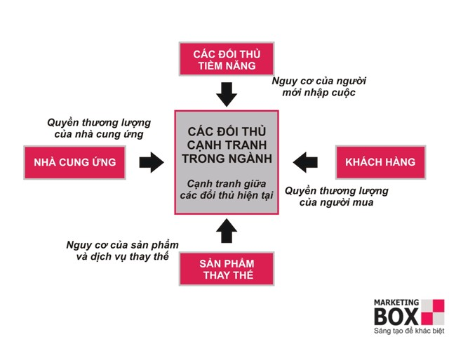

Mô hình 5 lực lượng cạnh tranh
Phân tích tính hấp dẫn của thị trường máy tính?

Slide 24
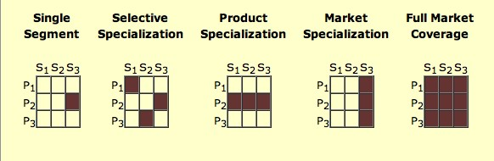
3.3.2 Lựa chọn thị trường mục tiêu

Slide 25
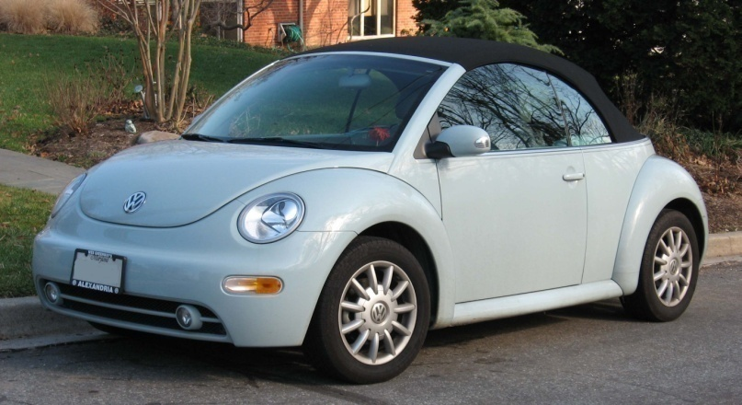
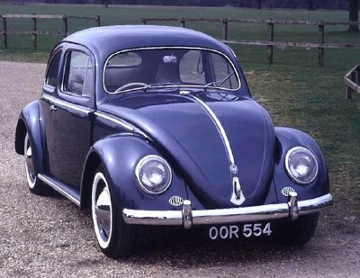


3.3.2.1 Tập trung vào một phân đoạn thị trường
Nội dung: Công ty lựa chọn một khúc thị trường
Ưu?
Nhược?
Volkswagen

Slide 26
3.3.2.1 Tập trung vào một phân đoạn thị trường
Ưu điểm | Nhược điểm
- Dành được một vị trí vững chắc trên thị trường nhờ sự am hiểu hơn về nhu cầu KH - Tiết kiệm được chi phí hoạt động do chuyên môn hóa sản xuất, phân phối và khuyến mãi | Rủi ro lớn khi khách hàng đột ngột thay đổi thị hiếu Khó mở rộng quy mô sản xuất

Slide 27
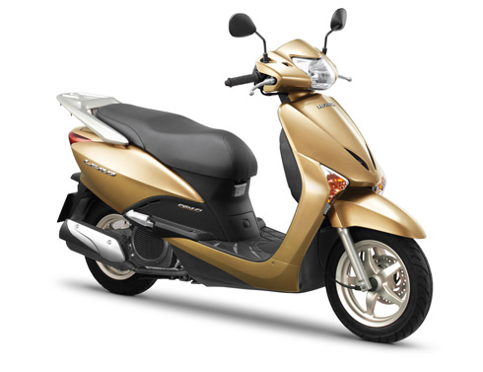
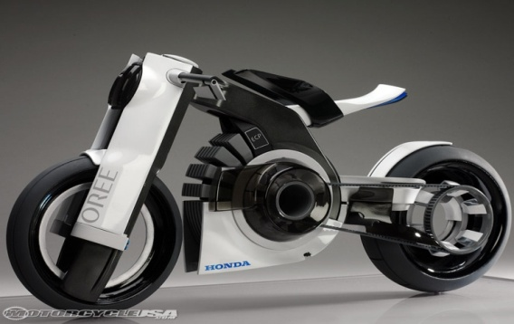
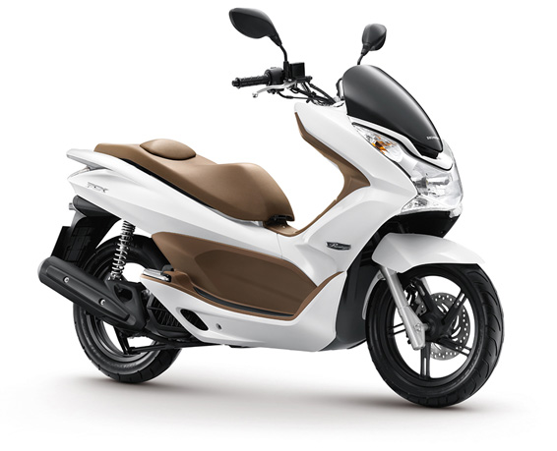
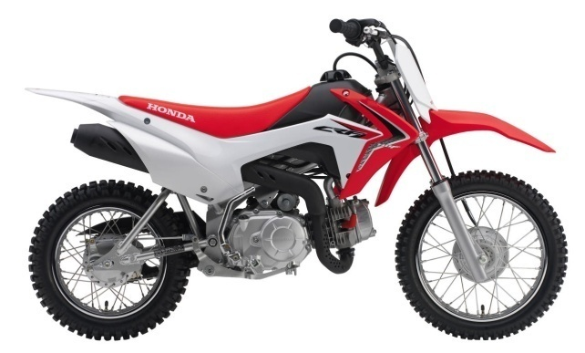
3.3.2.2 Chuyên môn hóa có chọn lọc
Nội dung: Doanh nghiệp lựa chọn một số phân đoạn thị trường, mỗi phân đoạn thị trường đều có sức hấp dẫn và phù hợp với nguồn lực của doanh nghiệp.

Slide 28
3.3.2.2 Chuyên môn hóa có chọn lọc
Ưu điểm | Nhược điểm
- Đa dạng hóa cơ hội kiếm lời và chia sẻ rủi ro - Mỗi phân đoạn thị trường đều chứa đựng, hứa hẹn những cơ hội thành công khác nhau | Đòi hỏi DN phải có năng lực quản lý tốt và am hiểu về nhiều lĩnh vực, ngành nghề;

Slide 29
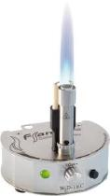
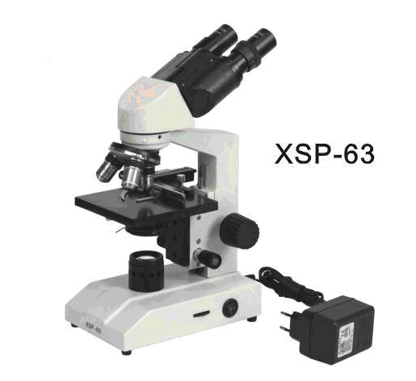
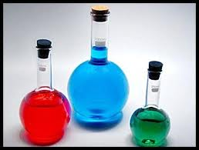
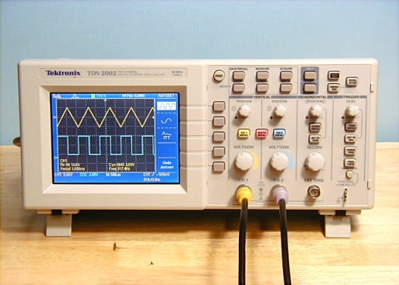
3.3.2.3 Chuyên môn hóa thị trường
Nội dung: Công ty tập trung vào việc phục vụ nhiều nhu cầu của một nhóm khách hàng cụ thể.
Các trường Đại học

Slide 30
3.3.2.3 Chuyên môn hóa thị trường
Ưu điểm | Nhược điểm
-Tạo được ấn tượng sâu sắc, duy trì được mối quan hệ lâu dài với KHMT → dễ dàng tạo dựng danh tiếng | Có thể rủi ro, nếu vì lý do nào đó mà nhóm khách hàng giảm sức mua sắm

Slide 31
3.3.2.4 Chuyên môn hóa sản phẩm
Nội dung: doanh nghiệp sản xuất một loại sản phẩm nhất định để bán cho một phân đoạn thị trường.

Slide 32
3.3.2.4 Chuyên môn hóa sản phẩm
Ưu điểm | Nhược điểm
-Chuyên môn hóa cao → dễ tạo dựng danh tiếng | Rủi ro lớn khi có mặt hàng thay thế; [đèn dầu → đèn điện; bách hóa → siêu thị…];

Slide 33
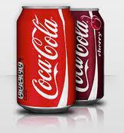
3.3.2.5 Phục vụ toàn bộ thị trường
Market
Marketing không phân biệt
Company
Marketing Mix 1
Segment 1
Company
Marketing Mix 2
Segment 2
Company
Marketing Mix 3
Segment 3
Marketing phân biệt

Slide 34
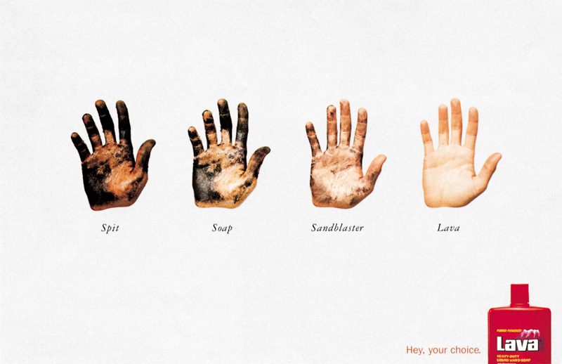
3.4 ĐỊNH VỊ TRÍ SẢN PHẨM TRONG THỊ TRƯỜNG
Định vị là gì?
Là việc xây dựng một hình ảnh có giá trị và khác biệt trong tâm trí khách hàng

Slide 35

Lý do cần phải định vị?

Slide 36
4 cách suy nghĩ để tạo ra những đặc điểm khác biệt
Sony
Tốt hơn
Apple
Mới hơn
Mc Donal
Nhanh hơn
Hàng Trung Quốc
Rẻ hơn
Cắt giảm chi phí

Slide 37



Tạo đặc điểm khác biệt cho sản phẩm

Slide 38

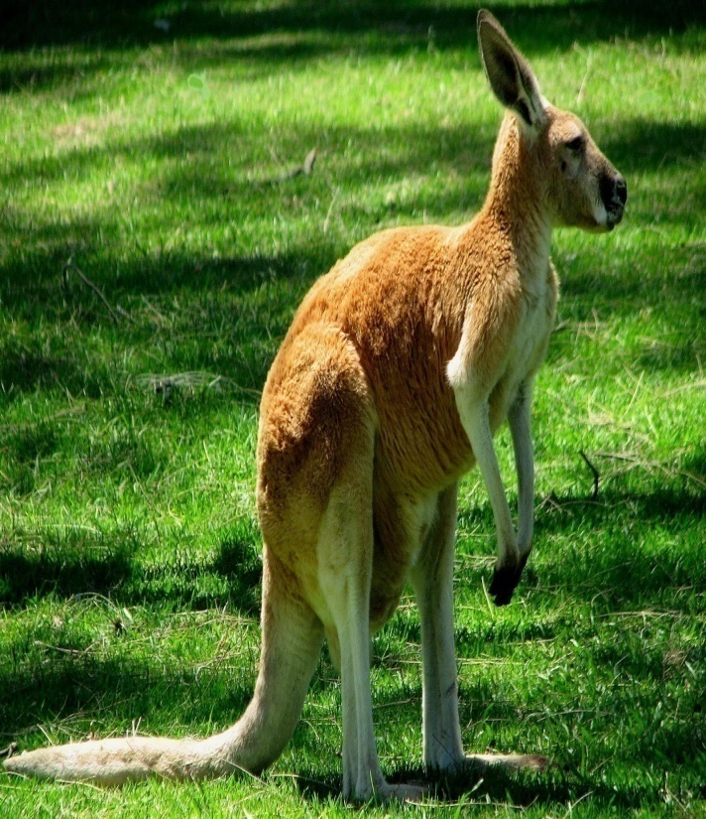
Đặc điểm nhận dạng và hình ảnh

Slide 39
Câu Slogan
1.Just do it!
2.Fashion and more
3.More happy
4.It’s finger lickin’s good
5.Think different
6.Connecting people
7.Làm con gái thật tuyệt
8.Ngọt ngào như vòng tay âu yếm
9.Sức sống cho mỗi ngày
10.Cuộc sống đích thực
11.Chỉ đón người đẹp, miễn tiếp gàu
12.Sự lôi cuốn kỳ diệu

Slide 40
Thương hiệu
Nike
Triumph
Peppsico
KFC
Apple
Nokia
Diana
Anpelipe
Sữa tươi Ba Vì
VNPT
Clearmen
Enchanteur

Slide 41


Tạo đặc điểm khác biệt cho dịch vụ
Dịch vụ giao hàng
Dịch vụ tư vấn
Dịch vụ lắp đặt, sửa chữa…

Slide 42

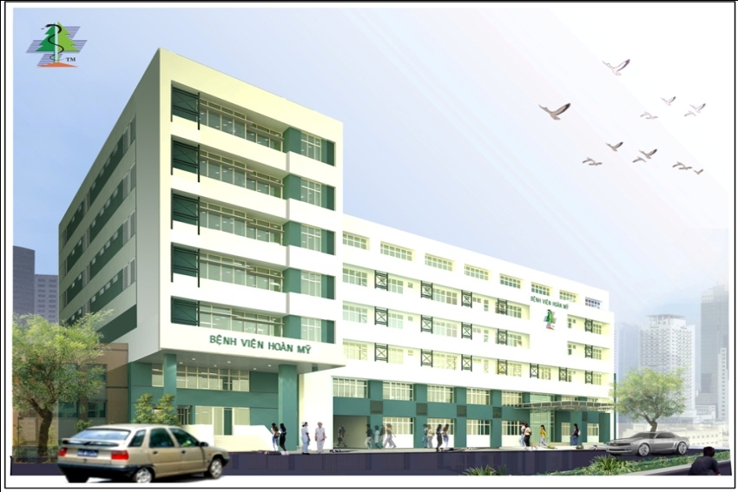

Tạo đặc điểm khác biệt về nhân sự

Slide 43

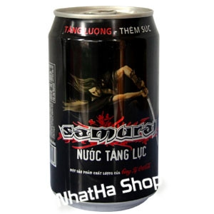
Tạo đặc điểm khác biệt về hình ảnh

Slide 44
3.4.2 Xây dựng chiến lược định vị
Định vị theo thuộc tính của sản phẩm (như giá cả hay đặc điểm kỹ thuật) (Disneyland - công viên chủ đề lớn nhất thế giới)
Định vị theo lợi ích của sản phẩm (như các tạp chí nghiên cứu hay giải trí) (Knott's Berry Farm - công viên chủ đề dành cho những người muốn tìm một nơi thơ mộng)
Định vị theo công dụng sản phẩm (Japanese Deer Park - dành cho khách du lịch nào chỉ có ít thời gian và muốn có một trò giải trí nhanh nào đó)
Định vị theo loại sản phẩm ( Marineland of the Pacific - một công viên chủ đề dành cho "những người thích chuyện li kỳ")
Định vị theo chất lượng/ giá cả (busch Gardens - đảm bảo "giá trị lớn nhất" cho đồng tiền bỏ ra )

Slide 45
Tình huống: Chiến lược phân đoạn thị trường lựa chọn thị trường mục tiêu và định vị của sản phẩm bia tươi đóng chai Lazer .
Thị trường bia lon và bia chai của Việt Nam có sự phân đoạn rõ ràng. Đoạn cao cấp là các sản phẩm bia nhập khẩu nổi tiếng và bia Heineken; đoạn thị trường trung cấp rất đa dạng gồm bia Hà Nội, Sài gòn, Tiger, Halida, Carlsberg, Foster, v.v…; đoạn thị trường bia bình dân gồm các nhãn hiệu bia địa phương. Năm 2006, một sản phẩm bia chai hoàn toàn mới ra đời đó là bia tươi đóng chai Lazer. Sản phẩm này tập trung vào một đoạn thị trường riêng, tạo dựng một phong cách uống bia mới (bia tươi đóng chai) với một hình ảnh định vị mới (đàn ông mạnh mẽ, năng động và sang trọng).
Tuy nhiên, vì nhiều nguyên nhân khác nhau, sản phẩm này không thành công.
Câu hỏi
• Phân tích các đoạn thị trường bia chai, bia lon tại Việt Nam?
• Nếu là một nhà quản lý marketing của thương hiệu bia Lazer bạn có ý tưởng gì cho chiến lược lựa chọn thị trường mục tiêu và định vị của nhãn hiệu này?

